Slide 1
第二节
客户管理制度的主要内容

Slide 2
第二节 客户管理制度的主要内容
一、酒店客户的分级管理制度
酒店对客户可以有不同的分类或分级方法。为准确把握客户的价值，做好客户的开发与管理工作，酒店营销部门将现有客户按业务量大小、企业信誉、应收款情况及对酒店的忠诚度等因素划分为VIP客户、优质客户（大客户）、普通客户、危险客户.

Slide 3
第二节 客户管理制度的主要内容
二、酒店客户的分级管理制度
（1）酒店客户管理工作须采用动态管理的方式
（2）酒店客户管理人员会同销售人员针对所有客户进行阶段性评审
（3）酒店VIP客户若在一个评价阶段内出现问题，应根据阶段性评价结果和出现问题所产生的后果，立即将该VIP客户降为优质客户或普通客户。
（4）酒店的优质客户和普通客户若在一个评价阶段中表现良好，可根据阶段评价结果将该客户上升为VIP客户或优质客户。
（5）对某些客户施行“客户黑名单”管理。

Slide 4
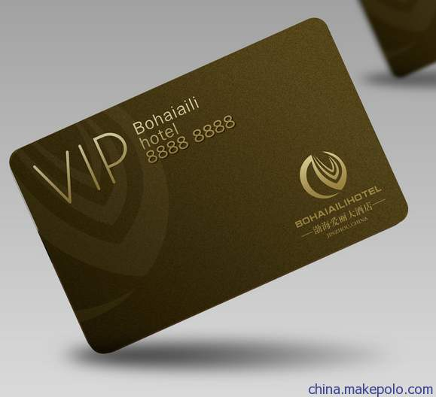
第二节 客户管理制度的主要内容
（三）不同级别客户享有的权利与承担的义务
Vip客人的权利
（1）入住酒店或在酒店用餐享受VIP折扣价格
（2）对入住酒店所获的待遇有异议时，可向酒店客户管理部门咨询或投诉
（3）享有相关法律、法规和规章中规定的其他权利
（4）享有“四优先”的权利，即优先拜访、优先入住、优先安排售后服务、优先解决争议等问题

Slide 5
第二节 客户管理制度的主要内容
（三）不同级别客户享有的权利与承担的义务
VIP客户应承担的相关义务
（1）遵守国家颁布的各项法律、法规和规章
（2）按照酒店销售部门的要求，公正、客观地提供客户调查工作所需的有关资料
（3）积极配合酒店销售部门认真执行消费合同
（4）在发生工商变更、注销时应书面(或通过网络)报告酒店销售部门，并配合办理相应的客户资格变更或注销手续

Slide 6
第二节 客户管理制度的主要内容
（三）不同级别客户享有的权利与承担的义务
优质客户享有的相关权利：除VIP客户享有的（1）-（3）项基本权利外，也享有“四优先”的权利，但在享有“四优先”的权利时，应排在VIP客户之后VIP客户应承担的相关义务
优质客户承担相关义务：与VIP客户相关义务相同
3.普通客户相关权利与义务
普通客户享有相关权利：只享有法律、法规和规章中规定的相关权利
普通客户承担相关义务：承担法律、法规和规章中规定的相关义务

Slide 7
第二节 客户管理制度的主要内容
二、酒店客户的入库管理制度
1.酒店客户管理部门负责建立酒店“客户信息库”及“客户黑名单”等信息数据库
2.酒店各部门客户管理人员共享客户信息数据库资料，但对客户资料负有保密责任
3.酒店各部门客户管理人员在对客服务中不断完善客户资料，并针对具体客户的需求提出个性化服务方案和措施

Slide 8
第二节 客户管理制度的主要内容
二、酒店客户的入库管理制度
4.客户经理及销售总监需随时抽查客户信息数据库的完整性和使用情况，核实相关资料的真实性
5.客户开发及入库完成后，客户管理部门应做好合同、计划、价格、服务等工作，每6个月结合客户的意见反馈，对本部门客服人员进行绩效考核
6.各部门需确定专人将酒店客户在酒店消费期间所发生的高兴的或不满意的信息及时、准确录入系统，并随时进行更新

Slide 9
第二节 客户管理制度的主要内容
三、客户信息收集、评审与归档管理制度
（1）编制客户评审标准。客户管理部门在进行客户入库前，应首先编制客户评审标准，其中应对主要指标进行量化，并依照不同层级确定权重，以便有效的确定该客户的分级。
（2）开展客户信息的收集工作。评审标准制定后，酒店销售部门应开展客户信息的收集工作，所收集的信息包括但不限于该客户基本情况、经营状况、以往与酒店签订合同的执行情况。

Slide 10
第二节 客户管理制度的主要内容
三、客户信息收集、评审与归档管理制度
（3）对客户进行评审。客户信息收集完成后，应立即依照评审标准，结合客户情况调查表中的内容，对该客户进行评审，并根据评审结果进行客户分级划分并入库管理。
（4）做好客户档案管理工作。客户管理部门应做好客户档案管理工作，制定档案编号，随时进行客户资料更新，确保客户档案的完整性与准确性。

Slide 11
第二节 客户管理制度的主要内容
四、客户拜访管理制度
（一）客户拜访方法
1.走访
2.组织客户恳谈会
3.组织产品推介会
（二）客户拜访流程
（1）销售部门人员根据本部门年度销售计划制定配套的客户拜访计划，在充分了解客户完成年度计划的能力与信心的同时，结合市场情况，为客户制定适宜的销售、服务及促销方案
（2）销售部门在拜访客户后应填写“客户拜访报告”，着重记录客户的最新需求、意见和建议

Slide 12
第二节 客户管理制度的主要内容
五、客户服务管理制度
（1）客户管理部门必须将提高客户满意度和忠诚度作为客户管理的核心，做好售前、售中和售后服务工作。
（2）售前服务指的是在销售展开前，应充分考虑客户需求与实际情况，制定合理的服务产品、为客户及时提供所需服务。

Slide 13
第二节 客户管理制度的主要内容
五、客户服务管理制度
（3）售中服务主要指及时解决客户在酒店入住或消费期间可能出现的问题。
（4）售后服务主要指每一次客户服务结束后，主动与客户沟通，了解服务过程中存在的问题，并在权限范围内，积极主动的解决遗留问题，消除客户疑虑，提高客户满意度。

